Slide 1
Idősoros előrejelzések készítése R-ben
Előadó: Milibák Eszter
R-Ladies Meetup - Budapest, 2017.03.09.

Slide 2

Bemutatkozás
Milibák Eszter
Szociológia BA (2012), Survey statisztika MSc (2016)
Adatelemző
Filozófia, Távol-Kelet stb. ☺

Slide 3
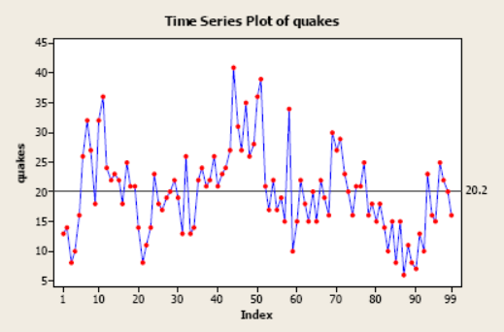
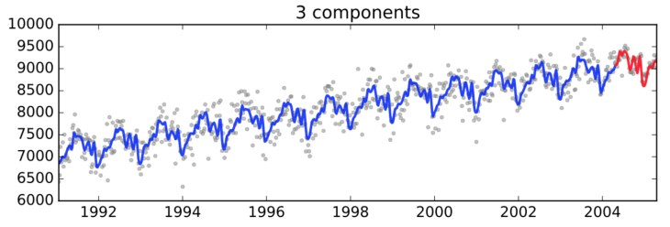
Mi az az idősor?
Wikipédia: „Idősornak az olyan statisztikai megfigyeléseket nevezzük, amelynek elemeit egymást követő időpontokban (időszakokban) regisztrálták, és ez az időbeliség az adatok fontos tulajdonsága.” (https://hu.wikipedia.org/wiki/Id%C5%91sor)
Sok példa:
Tőzsdeárfolyamok
Eladások
Hőmérsékletadatok
Járványok terjedése
Stb.

Slide 4
Mire törekszünk?
Sokszor nehezen előrejelezhetőek
Mintázatok megtalálása
Felismert szabályosságok felhasználása előrejelzésekhez

Slide 5
Idősor-diagnosztika R-ben

Slide 6
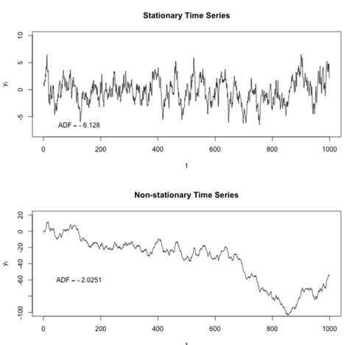
Idősor-diagnosztika ☺
Stacionárius? (adatok átlaga, szórása, egymás utáni adatok kovarianciája nem függ az időtől)
Trendszerű változások?
Ciklikus változások?
Véletlenszerű változások?
Milyen távoli időpontok adatai függenek
össze egymással (a legerősebben)?

Slide 7
Modellezés R-ben

Slide 8
Elemzési és előrejelzési módszerek – AUTO.ARIMA
„Integrált autoregresszív mozgóátlag-modell”
A korábbi adatokat többféleképpen (illesztett és véletlen értékek) figyelembe véve ismer fel mintázatokat.
Kérdés: Milyen hosszú időszakra vesszük figyelembe az egyes összetevőket?

Slide 9
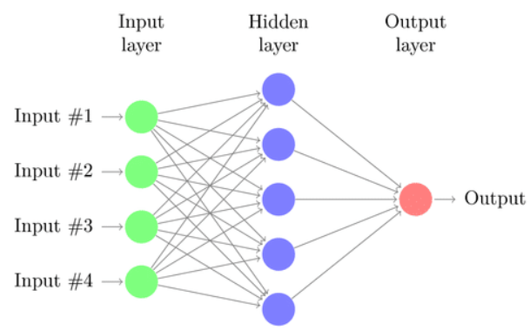
Elemzési és előrejelzési módszerek - NNETAR
Egy rejtett réteget tartalmazó neurális háló
Bemenet → súlyozás → függvényillesztés → összehasonlítás kimenettel → súlyozás és függvényillesztés javítása → alkalmassá válás előrejelzésekre
Bonyolultabb mintázatok felismerésére alkalmas
Rugalmasabb alkalmazhatóság

Slide 10
Elemzési és előrejelzési módszerek - hybridModel
Többféle módszer együttes alkalmazása, eredmények súlyozott felhasználása
Választható módszerek (R-ben): auto.arima, ets, thetam, stlm, nnetar, tbats

Slide 11
Ha tovább olvasnál…
Modellfeltételek
Simítási (smoothing) módszerek
Modellparaméterek
Normalizálás idősoros modellekhez
Robert Hyndman - George Athana­sopou­los: Forecasting: principles and practice (https://www.otexts.org/book/fpp)
Az ARIMA-modellekről magyarul: http://www.tankonyvtar.hu/hu/tartalom/tamop412A/2011-0029_de_okonometria_elmelet/ch11.html

Slide 12
A képek forrásai
Mandala: http://www.mandalasforthesoul.com/psychedelic-mandalas/
Idősor – 3 components: https://www.kdnuggets.com/2017/11/automated-feature-engineering-time-series-data.html
Idősor – Quakes: https://onlinecourses.science.psu.edu/stat510/node/47
Stacioner és nem-stacioner idősorok: https://en.wikipedia.org/wiki/Stationary_process
Neurális hálózat: https://blog.appliedai.com/how-neural-networks-work/

Slide 13
Köszönöm a figyelmet! ☺

